Slide 1
2015 Mayıs Ayı İhracat Rakamları
Basın Toplantısı
1 Haziran 2015
Kocaeli – Film Platosu

Slide 2
2015 MAYIS AYI
İHRACAT RAKAMLARI (’000 $)
MAYIS
SEKTÖRLER | 2014 | 2015 | Değ. (%) | Pay (15)(%)
I. TARIM | 1.808.454 | 1.574.729 | -12,9 | 14,6
A. BİTKİSEL ÜRÜNLER | 1.205.380 | 1.119.467 | -7,1 | 10,3
B. HAYVANSAL ÜRÜNLER | 186.505 | 125.124 | -32,9 | 1,2
C. AĞAÇ VE ORMAN ÜRÜNLERİ | 416.568 | 330.138 | -20,7 | 3,1
II. SANAYİ | 11.089.776 | 8.838.432 | -20,3 | 81,6
A. TARIMA DAYALI İŞLENMİŞ ÜRÜNLER | 1.129.509 | 942.048 | -16,6 | 8,7
B. KİMYEVİ MADDELER VE MAM. | 1.586.058 | 1.379.462 | -13,0 | 12,7
C. SANAYİ MAMULLERİ | 8.374.209 | 6.516.922 | -22,2 | 60,2
III. MADENCİLİK | 465.271 | 406.289 | -12,7 | 3,8
T O P L A M | 13.363.501 | 10.819.450 | -19,0 | 100,0

Slide 3
2015 MAYIS AYI
ANA SEKTÖRLERİN KIRILIMLARI

Slide 4
2015 OCAK- MAYIS DÖNEMİ
İHRACAT RAKAMLARI (‘000 $)
OCAK – MAYIS
SEKTÖRLER | 2014 | 2015 | Değ. (%) | Pay (15)(%)
I. TARIM | 9.267.687 | 8.539.411 | -7,9 | 13,9
A. BİTKİSEL ÜRÜNLER | 6.401.908 | 6.070.568 | -5,2 | 9,9
B. HAYVANSAL ÜRÜNLER | 979.198 | 808.569 | -17,4 | 1,3
C. AĞAÇ VE ORMAN ÜRÜNLERİ | 1.886.582 | 1.660.274 | -12,0 | 2,7
II. SANAYİ | 52.243.890 | 44.907.636 | -14,0 | 73,3
A. TARIMA DAYALI İŞLENMİŞ ÜRÜNLER | 5.491.040 | 4.760.752 | -13,3 | 7,8
B. KİMYEVİ MADDELER VE MAM. | 7.365.985 | 6.540.363 | -11,2 | 10,7
C. SANAYİ MAMULLERİ | 39.386.864 | 33.606.521 | -14,7 | 54,8
III. MADENCİLİK | 1.968.579 | 1.591.378 | -19,2 | 2,6
T O P L A M (TİM) | 63.480.156 | 55.038.424 | -13,3 | 89,8
İhracatçı Birlikleri Kaydından Muaf İhracat* | 3.389.043 | 6.257.781 | 84,6 | 10,2
T O P L A M (TÜİK+TİM)* | 66.869.199 | 61.296.205 | -8,3 | 100,0
* Ocak-Nisan ayları için TÜİK, Mayıs ayı için sadece TİM mal ihracatı verileri kullanılmıştır.

Slide 5
SON 12 AYLIK DÖNEMDE
İHRACAT RAKAMLARI (‘000 $)
SON 12 AYLIK
SEKTÖRLER | 2013/2014 | 2014/2015 | Değ. (%) | Pay (15)(%)
I. TARIM | 22.117.283 | 21.751.693 | -1,7 | 14,3
A. BİTKİSEL ÜRÜNLER | 15.317.463 | 15.355.372 | 0,2 | 10,1
B. HAYVANSAL ÜRÜNLER | 2.182.029 | 2.104.204 | -3,6 | 1,4
C. AĞAÇ VE ORMAN ÜRÜNLERİ | 4.617.790 | 4.292.117 | -7,1 | 2,8
II. SANAYİ | 122.316.122 | 116.714.271 | -4,6 | 76,9
A. TARIMA DAYALI İŞLENMİŞ ÜRÜNLER | 12.921.801 | 12.362.609 | -4,3 | 8,1
B. KİMYEVİ MADDELER VE MAM. | 17.609.556 | 16.956.083 | -3,7 | 11,2
C. SANAYİ MAMULLERİ | 91.784.765 | 87.395.579 | -4,8 | 57,6
III. MADENCİLİK | 4.931.559 | 4.268.440 | -13,4 | 2,8
T O P L A M (TİM) | 149.364.964 | 142.734.404 | -4,4 | 94,1
İhracatçı Birlikleri Kaydından Muaf İhracat* | 6.572.190 | 8.990.671 | 36,8 | 5,9
T O P L A M (TÜİK+TİM)* | 155.937.154 | 151.725.075 | -2,7 | 100,0
* Son 12 aylık dönemde 11 ay için TUİK, son ay için sadece TİM mal ihracatı verileri kullanılmıştır.

Slide 6
2015 – MAYIS AYINDA EN FAZLA
İHRACAT YAPAN İLK 5 SEKTÖR (‘000 $)
SIRA | SEKTÖRLER | 2014 | 2015 | DEĞ (%) | PAY (%)
1 | Otomotiv Endüstrisi | 2.040.798 | 1.481.932 | -27,4 | 13,7
2 | Kimyevi Maddeler ve Mamulleri | 1.586.058 | 1.379.462 | -13,0 | 12,7
3 | Hazırgiyim ve Konfeksiyon | 1.612.655 | 1.348.222 | -16,4 | 12,5
4 | Elektrik-Elektronik, Mak.ve Hiz. | 1.064.519 | 828.472 | -22,2 | 7,7
5 | Çelik | 1.272.872 | 801.019 | -37,1 | 7,4
 | T O P L A M (TİM) | 13.363.501 | 10.819.450 | -19,0 | 100,0

Slide 7
2015 – MAYIS AYINDA EN FAZLA
İHRACAT YAPILAN İLK 10 ÜLKE (‘000 $)
$ | ÜLKE | 2014 | 2015 | % Değ
1 | ALMANYA | 1.343.483 | 993.426 | -26,1%
2 | İNGİLTERE | 807.511 | 680.651 | -15,7%
3 | IRAK | 1.024.792 | 634.171 | -38,1%
4 | İTALYA | 619.892 | 482.941 | -22,1%
5 | ABD | 534.180 | 454.135 | -15,0%
6 | İRAN | 298.034 | 422.673 | 41,8%
7 | FRANSA | 514.484 | 405.007 | -21,3%
8 | İSPANYA | 428.988 | 336.658 | -21,5%
9 | SUUDİ ARABİSTAN | 287.770 | 333.016 | 15,7%
10 | RUSYA | 533.021 | 316.145 | -40,7%
 | TOPLAM (TİM) | 13.363.501 | 10.819.450 | -19,0%

Slide 8
2015 – MAYIS AYINDA EN FAZLA
İHRACAT YAPILAN İLK 10 ÜLKE (% Değ.)
10. Rusya
-%41
2. İngiltere -%16
1. Almanya -%26
5. ABD
-%15
8. İspanya -%22
7. Fransa
-%21
3. Irak
-%38
4. İtalya
-%22
6. İran
%42
9. S.Arabistan %16

Slide 9
2015 OCAK-MAYIS DÖNEMİNDE EN FAZLA
İHRACAT YAPILAN İLK 10 ÜLKE (‘000 $)
$ | ÜLKE | 2014 | 2015 | % Değ
1 | ALMANYA | 6.292.275 | 5.278.897 | -16,1%
2 | IRAK | 5.035.521 | 3.692.994 | -26,7%
3 | İNGİLTERE | 3.903.861 | 3.649.034 | -6,5%
4 | İTALYA | 3.059.823 | 2.633.531 | -13,9%
5 | ABD | 2.388.337 | 2.495.901 | 4,5%
6 | FRANSA | 2.691.094 | 2.269.466 | -15,7%
7 | İSPANYA | 1.982.973 | 1.899.195 | -4,2%
8 | İRAN | 1.188.786 | 1.596.046 | 34,3%
9 | RUSYA | 2.510.282 | 1.572.974 | -37,3%
10 | SUUDİ ARABİSTAN | 1.319.802 | 1.512.354 | 14,6%
 | TOPLAM (TİM + TÜİK) | 66.869.199 | 61.296.205 | -8,3%

Slide 10
2015 – MAYIS AYINDA EN FAZLA
İHRACAT YAPILAN İLK 5 ÜLKE GRUBU (‘000 $)
SIRA | ÜLKE GRUBU | 2014 | 2015 | DEĞ (%)
1 | Avrupa Birliği Ülkeleri | 5.934.581 | 4.644.287 | -21,7%
2 | Orta Doğu Ülkeleri | 2.697.009 | 2.177.442 | -19,3%
3 | Afrika Ülkeleri | 1.164.832 | 1.112.266 | -4,5%
4 | Bağımsız Devletler Topluluğu | 1.458.261 | 985.395 | -32,4%
5 | Kuzey Amerika Serbest Ticaret | 623.516 | 526.618 | -15,5%
 | T O P L A M (TİM) | 13.363.501 | 10.819.450 | -19,0%

Slide 11
2015 OCAK-MAYIS AYLARINDA EN FAZLA
İHRACAT YAPILAN İLK 5 ÜLKE GRUBU (‘000 $)
SIRA | ÜLKE GRUBU | 2014 | 2015 | DEĞ (%)
1 | Avrupa Birliği Ülkeleri | 28.586.282 | 24.602.004 | -13,9%
2 | Orta Doğu Ülkeleri | 12.479.809 | 11.346.833 | -9,1%
3 | Afrika Ülkeleri | 5.958.681 | 5.196.718 | -12,8%
4 | Bağımsız Devletler Topluluğu | 6.840.804 | 5.014.390 | -26,7%
5 | Kuzey Amerika Serbest Ticaret | 2.813.019 | 2.922.321 | 3,9%
 | T O P L A M (TİM+TÜİK) | 66.869.199 | 61.296.205 | -8,3%

Slide 12
2015 OCAK-MAYIS AYLARINDA
İLK 10 AB ÜLKESİNE EURO BAZINDA İHRACAT (‘000 €)
€ | ÜLKE | 2014 | 2015 | % Değ
1 | ALMANYA | 4.582.532 | 4.729.770 | 3,2%
2 | İNGİLTERE | 2.843.100 | 3.269.450 | 15,0%
3 | İTALYA | 2.228.405 | 2.359.583 | 5,9%
4 | FRANSA | 1.959.868 | 2.033.389 | 3,8%
5 | İSPANYA | 1.444.158 | 1.701.635 | 17,8%
6 | HOLLANDA | 1.069.605 | 1.087.878 | 1,7%
7 | ROMANYA | 932.881 | 973.529 | 4,4%
8 | BELÇİKA | 926.997 | 932.222 | 0,6%
9 | POLONYA | 748.568 | 853.323 | 14,0%
10 | BULGARİSTAN | 613.635 | 600.059 | -2,2%
 | GENEL TOPLAM (TİM+TÜİK) | 48.699.438 | 54.919.994 | 12,8%

Slide 13
2015 – MAYIS AYINDA
EN ÇOK İHRACAT GERÇEKLEŞTİREN İLK 10 İL (‘000 $)
 | İL | 2014 | 2015 | % Değ
1 | İSTANBUL | 5.957.083 | 5.001.601 | -16,0%
2 | KOCAELI | 1.096.509 | 918.347 | -16,2%
3 | BURSA | 1.160.795 | 819.841 | -29,4%
4 | İZMIR | 819.937 | 619.270 | -24,5%
5 | ANKARA | 676.889 | 549.618 | -18,8%
6 | GAZIANTEP | 555.790 | 522.920 | -5,9%
7 | MANISA | 360.337 | 267.047 | -25,9%
8 | DENIZLI | 267.298 | 209.169 | -21,7%
9 | HATAY | 171.150 | 145.913 | -14,7%
10 | SAKARYA | 229.427 | 138.936 | -39,4%
 | TOPLAM (TİM) | 13.363.501 | 10.819.450 | -19,0%

Slide 14
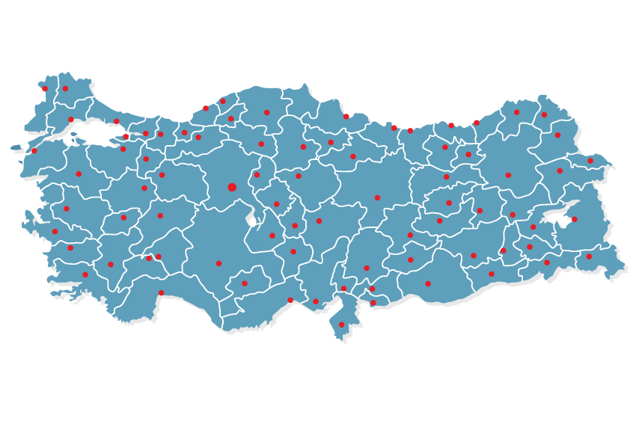
2015 – MAYIS AYINDA EN FAZLA
İHRACAT GERÇEKLEŞTİREN İLK 10 İL (% Değ.)
2. Kocaeli
-%16
1. İstanbul
-%16
10. Sakarya
-%39
3. Bursa
- %29
5. Ankara
-%19
7. Manisa -%26
4. İzmir
-%25
8. Denizli
-%22
6. Gaziantep
-%6
9. Hatay
-%15

Slide 15
1 Haziran 2015 || TİM Mayıs Ayı
İhracat Verileri Sunumu
Teşekkürler.
www.tim.org.tr | www.timtv.com.tr
twitter.com/turkihracat
facebook.com/IhracatcilarMeclisi

